Slide 1
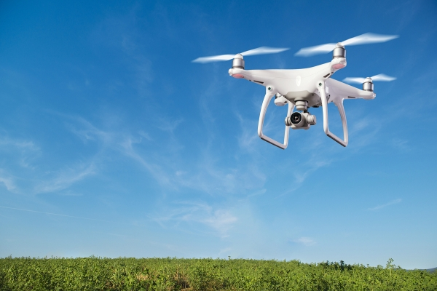
팜론
야생 동물에 의한 농가의 피해를 줄이는 드론
Striking Arts
팀장 : 김 희 아
팀원 : 김 재 현
안 현 석
한 재 철
Notes:
팀소개

Slide 2

INDEX
1
프로젝트 동기
2
개발목표
3
개발과정
4
드론 시연
5
Q&A
2/15
Notes:
목차 소개

Slide 3
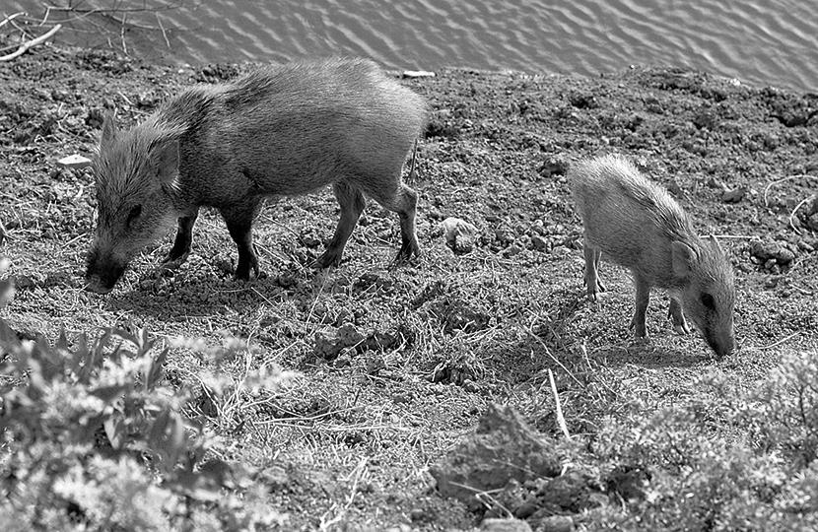
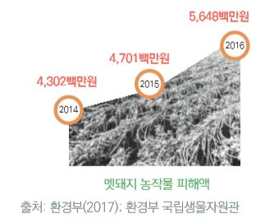
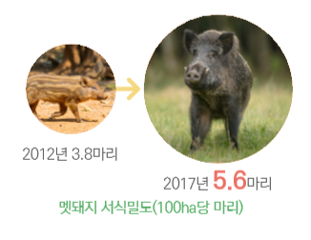
프로젝트 동기
Notes:
야생동물로 인한 피해액(농작물, 항공, 전력시설 등) 중 농작물 피해액은 약 30%(매년 100억원 수준) - 전국 유해야생 동물별 피해현황 분석 결과 가장 많은 피해를 입힌 동물은 멧돼지 > 고라니 > 까치 순
- 특히, 유해조수 중 최상위 포식자인 멧돼지의 개체수가 급증하여 그 피해가 증가하는 추세
전체 야생동물로 인한 농작물 피해액의 86%를 차지하는 멧돼지, 고라니, 까치 퇴치를 위한 기술개발이 시급한 실정
농작물에 접근하는 야생동물을 실시간으로 감지하여 야생동물 출몰정보를 제공함과 동시에, 유해동물 퇴치기로 야생동물 접근을 방지하여 농작물 피해 방지

Slide 4
개발목표
CCTV 동물 감지
CCTV가 드론에 신호 보냄
방범 태세
상황
제시
타겟
출현&
감지
드론
작동
방범
농가에 해가 되는 동물이
드론 ON
타겟까지 드론 이동
CCTV에 찍힘

Slide 5
Notes:
동영상 재생

Slide 6

Q&A

Slide 7
Thank You!

